Slide 1

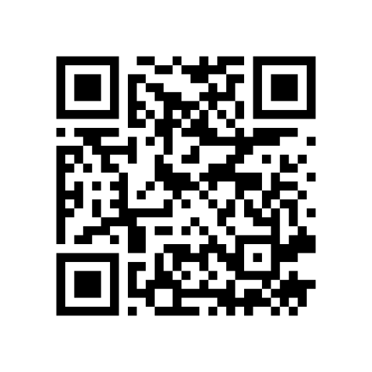
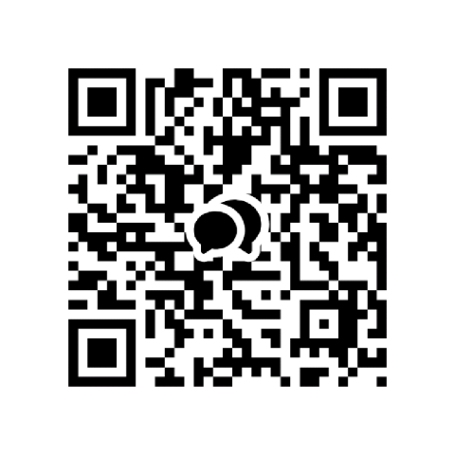
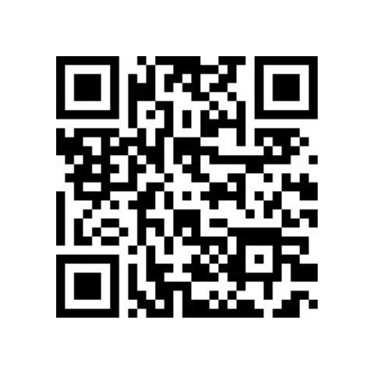
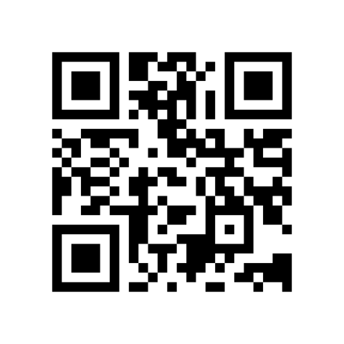



동탄역
C14
이편한세상 어반원
입주예정자협의회
LG 시스템에어컨 안내
계약 전, 꼭 확인하세요.
설치 조건과 납부 일정,
계약 전에 차근차근 확인하세요.
모델 · 설치 조건 · 납부 일정
에어컨 상세정보
휴대폰 카메라로 비추면 자세한 안내를 바로 볼 수 있습니다.
계약 전 확인사항
세 가지 핵심 안내
01
2대 또는 전실 설치
설치 범위를 먼저 확인하세요.
02
일반형·프리미엄형 중 선택
타 브랜드 변경 및 혼합 선택은 불가합니다.
03
스탠드형은 개별 공사 필요
시스템에어컨 배관으로 설치됩니다.
결제 및 납부 일정
제공받은 안내 기준 · 예정
계약금
중도금
잔금
계약 당일
2026.11.30경
2028.05경
당일 송금 안내
정확한 날짜 재확인
최종 일정 확인
현금결제만 가능 · 현금영수증 발급 불가로 안내받았습니다.
증빙 발급 여부·납부일·모델·적용 평형은 계약서 및 계약처의 최종 안내를 확인하세요.
입주 소식도 함께 나누세요
카메라로 QR을 비춰주세요
카카오톡
네이버 카페
홈페이지
소식과 의견 나누기
공지와 자료 모아보기
입주 정보 확인하기
c14.ai-hub-os.com
C14 입주예정자협의회 안내물 LH 공식 안내물과 별개입니다

Slide 2
동탄역
C14
이편한세상 어반원
입주예정자협의회
LG 시스템에어컨 · 설치 안내
설치 조건을 먼저 확인하세요.
우리 집에 맞는 선택을 위해 설치 범위와 모델을 살펴보세요.
모델 · 설치 조건 · 납부 일정
에어컨 상세정보
휴대폰 카메라로 비추면 자세한 안내를 바로 볼 수 있습니다.
계약 전 확인사항
세 가지 핵심 안내
01
2대 또는 전실 설치
설치 범위를 먼저 확인하세요.
02
일반형·프리미엄형 중 선택
타 브랜드 변경 및 혼합 선택은 불가합니다.
03
스탠드형은 개별 공사 필요
시스템에어컨 배관으로 설치됩니다.
결제 및 납부 일정
제공받은 안내 기준 · 예정
계약금
중도금
잔금
계약 당일
2026.11.30경
2028.05경
당일 송금 안내
정확한 날짜 재확인
최종 일정 확인
현금결제만 가능 · 현금영수증 발급 불가로 안내받았습니다.
증빙 발급 여부·납부일·모델·적용 평형은 계약서 및 계약처의 최종 안내를 확인하세요.
입주 소식도 함께 나누세요
카메라로 QR을 비춰주세요
카카오톡
네이버 카페
홈페이지
소식과 의견 나누기
공지와 자료 모아보기
입주 정보 확인하기
c14.ai-hub-os.com
C14 입주예정자협의회 안내물 LH 공식 안내물과 별개입니다

Slide 3
동탄역
C14
이편한세상 어반원
입주예정자협의회
LG 시스템에어컨 · 납부 안내
계약부터 잔금까지, 일정을 확인하세요.
놓치기 쉬운 계약 조건과 일정,
한곳에서 확인하세요.
모델 · 설치 조건 · 납부 일정
에어컨 상세정보
휴대폰 카메라로 비추면 자세한 안내를 바로 볼 수 있습니다.
결제 및 납부 일정
제공받은 안내 기준 · 예정
계약금
중도금
잔금
계약 당일
2026.11.30경
2028.05경
당일 송금 안내
정확한 날짜 재확인
최종 일정 확인
현금결제만 가능 · 현금영수증 발급 불가로 안내받았습니다.
증빙 발급 여부·납부일·모델·적용 평형은 계약서 및 계약처의 최종 안내를 확인하세요.
계약 전 확인사항
세 가지 핵심 안내
01
2대 또는 전실 설치
설치 범위를 먼저 확인하세요.
02
일반형·프리미엄형 중 선택
타 브랜드 변경 및 혼합 선택은 불가합니다.
03
스탠드형은 개별 공사 필요
시스템에어컨 배관으로 설치됩니다.
입주 소식도 함께 나누세요
카메라로 QR을 비춰주세요
카카오톡
네이버 카페
홈페이지
소식과 의견 나누기
공지와 자료 모아보기
입주 정보 확인하기
c14.ai-hub-os.com
C14 입주예정자협의회 안내물
LH 공식 안내물과 별개입니다

Slide 4
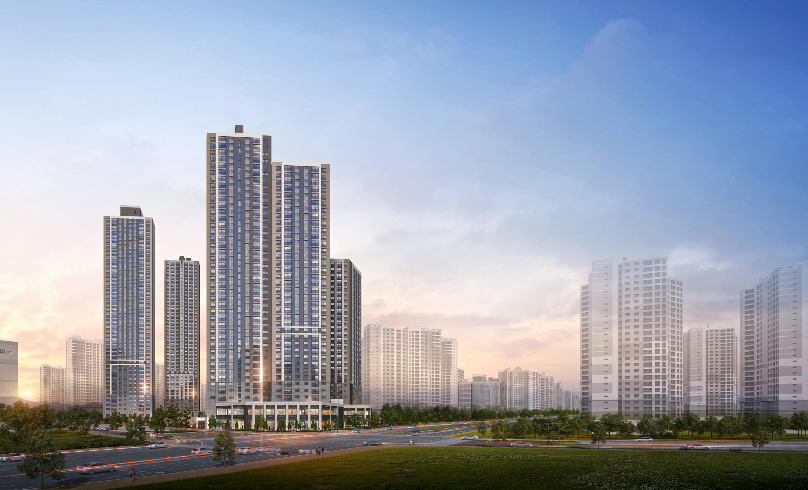
동탄역
C14
이편한세상 어반원
입주예정자협의회
C14 입주예정자 커뮤니티
함께 만드는 우리의 어반원.
입주 준비에 필요한 소식,
이웃과 함께 나누세요.
지금, 이웃과 연결하세요
카메라로 QR을 비춰주세요
카카오톡
네이버 카페
홈페이지
소식과 의견 나누기
공지와 자료 모아보기
입주 정보 확인하기
함께 이뤄낸 변화
입주예정자협의회 성과
01
시스템에어컨
완료
옵션 설치 협의
02
전용모기지
완료
원안 복구
이제, 조성원가 문제 해결에도
우리의 힘을 모아주세요.
동탄역 이편한세상 어반원 · 단지 전경 이미지
c14.ai-hub-os.com
C14 입주예정자협의회 안내물
LH 공식 안내물과 별개입니다

Slide 5
동탄역
C14
이편한세상 어반원
입주예정자협의회
C14 입주예정자 커뮤니티
함께 모여 바꿔왔습니다.
입주예정자의 참여가
우리의 생활을 바꿉니다.
지금, 이웃과 연결하세요
카메라로 QR을 비춰주세요
카카오톡
네이버 카페
홈페이지
소식과 의견 나누기
공지와 자료 모아보기
입주 정보 확인하기
함께 이뤄낸 변화
입주예정자협의회 성과
01
시스템에어컨
완료
옵션 설치 협의
02
전용모기지
완료
원안 복구
이제, 조성원가 문제 해결에도
우리의 힘을 모아주세요.
동탄역 이편한세상 어반원 · 단지 전경 이미지
c14.ai-hub-os.com
C14 입주예정자협의회 안내물
LH 공식 안내물과 별개입니다

Slide 6
동탄역
C14
이편한세상 어반원
입주예정자협의회
C14 입주예정자 커뮤니티
정보는 나누고, 목소리는 모으고.
우리 아파트 소식과 입주 준비,
함께 알고 함께 준비해요.
지금, 이웃과 연결하세요
카메라로 QR을 비춰주세요
카카오톡
네이버 카페
홈페이지
소식과 의견 나누기
공지와 자료 모아보기
입주 정보 확인하기
함께 이뤄낸 변화
입주예정자협의회 성과
01
시스템에어컨
완료
옵션 설치 협의
02
전용모기지
완료
원안 복구
이제, 조성원가 문제 해결에도
우리의 힘을 모아주세요.
동탄역 이편한세상 어반원 · 단지 전경 이미지
c14.ai-hub-os.com
C14 입주예정자협의회 안내물
LH 공식 안내물과 별개입니다

